Slide 1
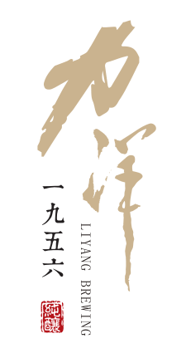
全生态江南原浆典范

Slide 2
真 · 藏 · 艺
三代匠心传承 六十年纯粮工艺
—— 缔 造 ——
全生态江南原浆典范
1956-2016

Slide 3
壹：品牌故事
贰：一九五六系列
叁：女儿梦系列
肆：杨梅酒系列
伍：盖苍山系列

Slide 4
壹：品牌故事
Brand story

Slide 5
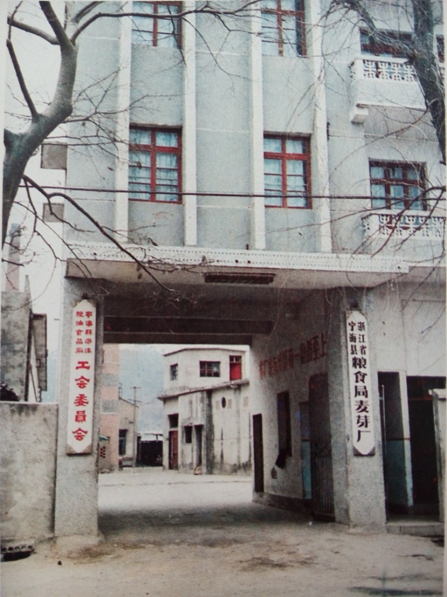
据《宁海县粮食志》载：1956年，三友、年丰等6家米厂实行全行业公私合营，次年改为中央公私合营企业，是为国营宁海县力洋粮油食品厂的前身。在风云变幻的岁月里，她坚持把上等纯粮与古方手工艺结合，开创了江南原浆白酒的时代传奇。
今天，力洋酒秉承60年纯粮根基，3代粮匠手工艺，遴选上等番薯、高粱、青稞等粮食为原料，佐以东海云顶百米深泉，传承江南原浆白酒典范，酿就原生态好酒新传奇。

Slide 6
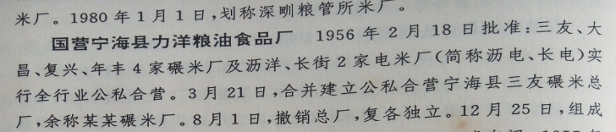
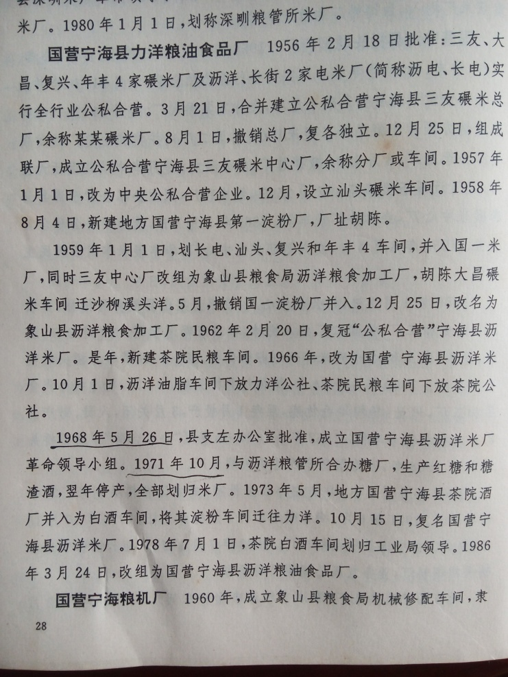
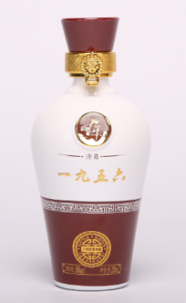
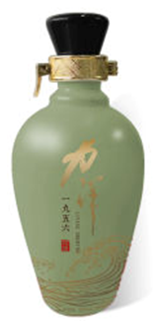
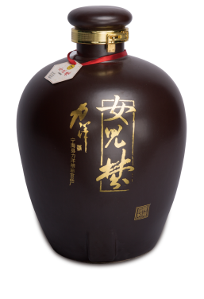
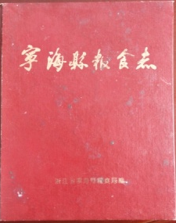
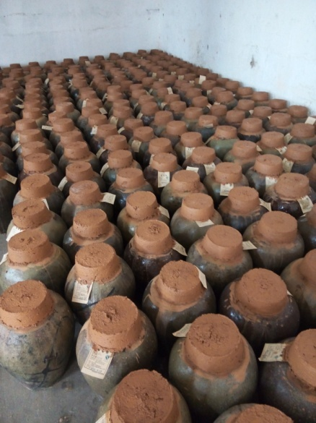
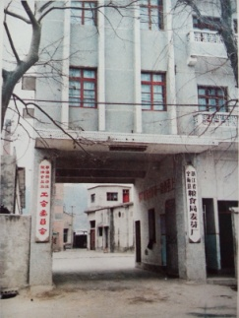
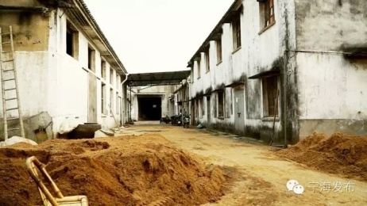
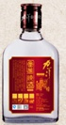

传承——时光酿就经典
1956年
1986年
2016年
力洋酒创始人—酿酒世家出身的牟锡年继承祖业创立并开设白酒车间的年丰米厂，与三友等6家米厂实行全行业公私合营，是为力洋酒规模化发展的肇始。
改组国营“宁海县沥洋粮油食品厂”，第二代粮匠牟宣础任厂长，后更名“宁海县力洋粮油食品厂”。80年代，在宁海县防疫站产品抽样互评中，力洋酒产品质量获全县第一。
第三代粮匠王肖峰传承60年江南纯粮原浆经典，创新“一九五六”系列、“女儿梦” 系列等。厂区占地面积7000平方米，成为宁海白酒工业的代表性企业。

Slide 7
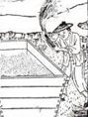
力洋酒“4G”品质之一
上好原料
生态纯粮
Good material
60年江南纯正粮食酿酒血统
精选优质番薯、高粱、青稞等原料
更多微量元素与营养健康成分
蕴发多层次丰富香气，更具纯粮原味
60年生态纯粮根基

Slide 8
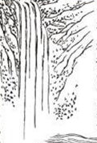
力洋酒“4G”品质之二
海云山泉
净雅之水
Good water
汲取东海云顶地下百米深泉
所有用水来自无工业污染的力洋水库
源于东海云顶景区，生态好，泉才好
全生态自然泉水清新酿造
东海云顶百米深泉

Slide 9
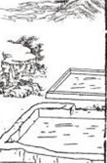
力洋酒“4G”品质之三
清香典雅
原浆本味
Good taste
以历史悠久的发酵池为载体
酒体丰厚、甘美醇香、幽雅怡人
不作任何工业勾兑、零添加
口感清香、醇和，不上头
不加勾兑原汁原味

Slide 10
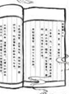
力洋酒“4G”品质之四
古方手工
古风今韵
Good skills
三代粮匠手工传承
第一代，民国年丰米厂牟锡年
第二代，力洋粮油食品厂牟宣础
第三代，力洋酒新生代王肖峰
古法酿酒秘笈结合现代科技，推陈出新

Slide 11
力洋酒“4G”品质
生态纯粮
原浆本味
海云山泉
古方手工
60年生态纯粮根基
不加勾兑原汁原味
东海云顶百米深泉
三代粮匠手工传承

Slide 12
全生态品质 品味时光经典
力洋酒是集历史、文化、时尚于一身的全生态江南原浆白酒典范，
——以全生态的4G品质提供高品位的物质、精神享受。
她是历史与现代的对接；
以古法酿酒秘笈，激活粮糟菌群，
以传统工艺和现代科技结合，推陈出新。
她是纯粮与醇香的对接；
以优质纯粮，生态好水，创江南原浆白酒醇香之源，
酒体丰满，甘美醇香，幽雅怡人，口感醇和，不上头。
她是经典与时尚的对接；
以传统经典文化为底蕴，赋予时尚新内涵，
外形典雅，庄重中透出清新雅致，
满足现代人“品味经典”的文化需求和情感寄托。

Slide 13
贰：一九五六系列
1956 series

Slide 14
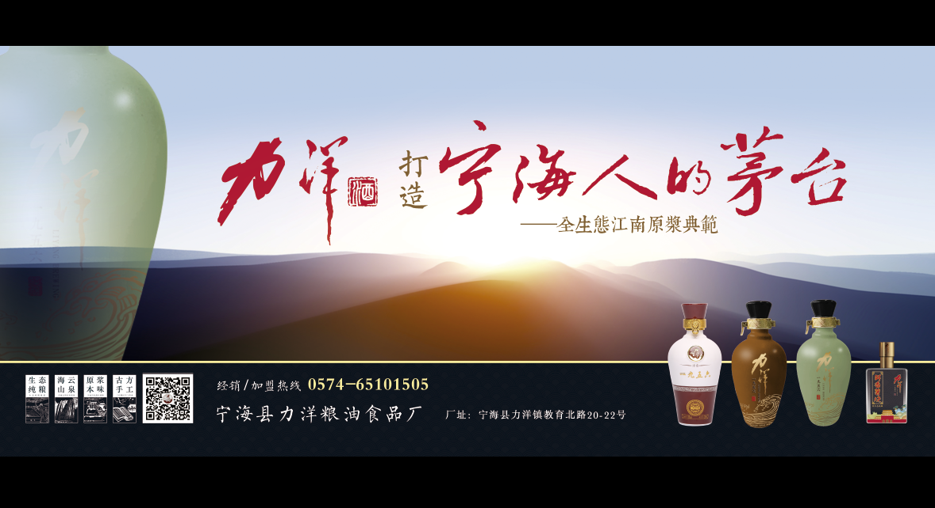

Slide 15
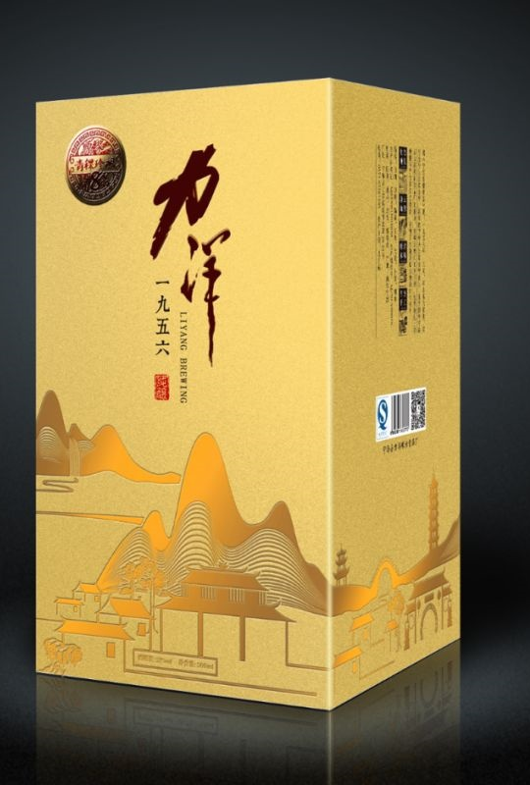
品 名 | 一九五六·青稞原浆5年
净含量 | 250ml
酒精度 | 52%vol

Slide 16
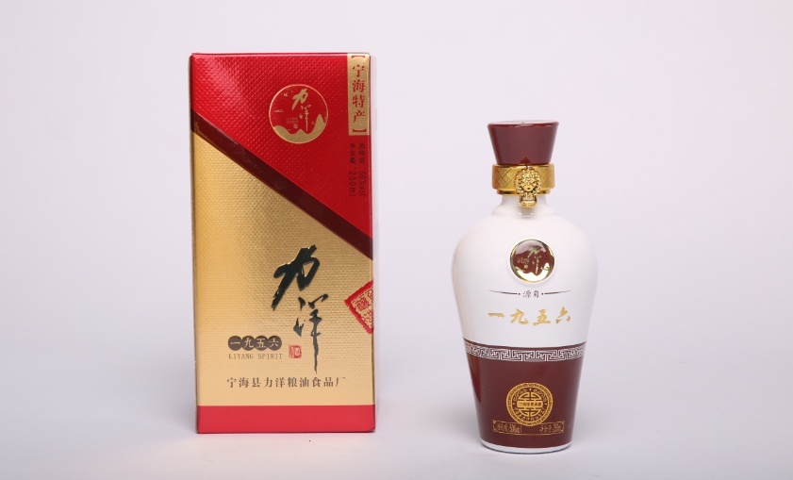
品 名 | 一九五六·原浆3年
净含量 | 250ml
酒精度 | 50%vol

Slide 17
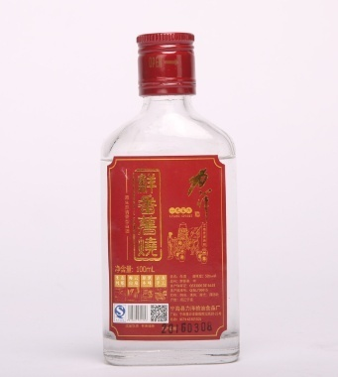
品 名 | 一九五六·鲜番薯烧
净含量 | 100ml
酒精度 | 48%vol

Slide 18
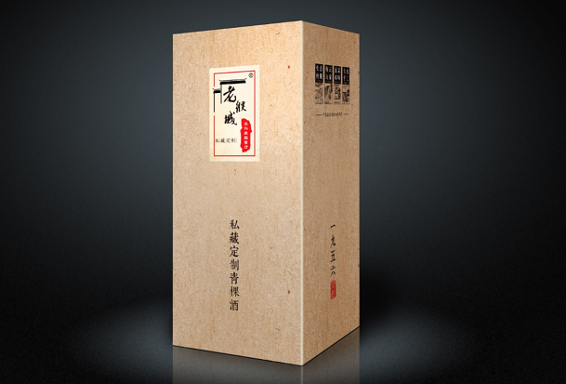
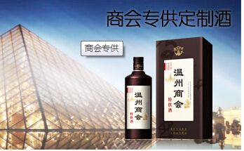
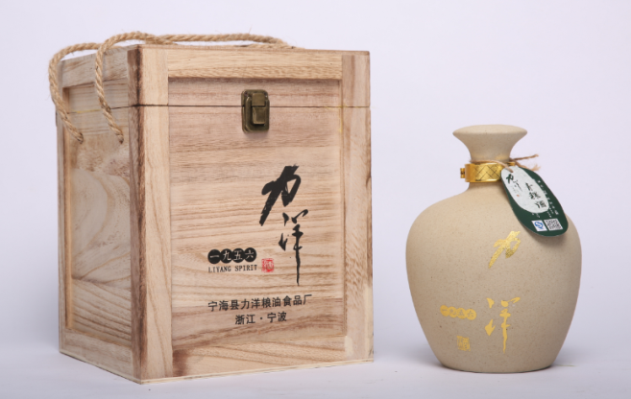
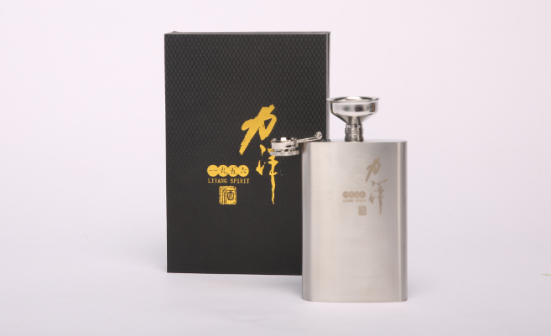
一九五六·定制酒服务
特制
专供
特产
礼品
产品选择：100ml、250ml、500ml，青稞、高粱、番薯酒3种类别供定制选择

Slide 19
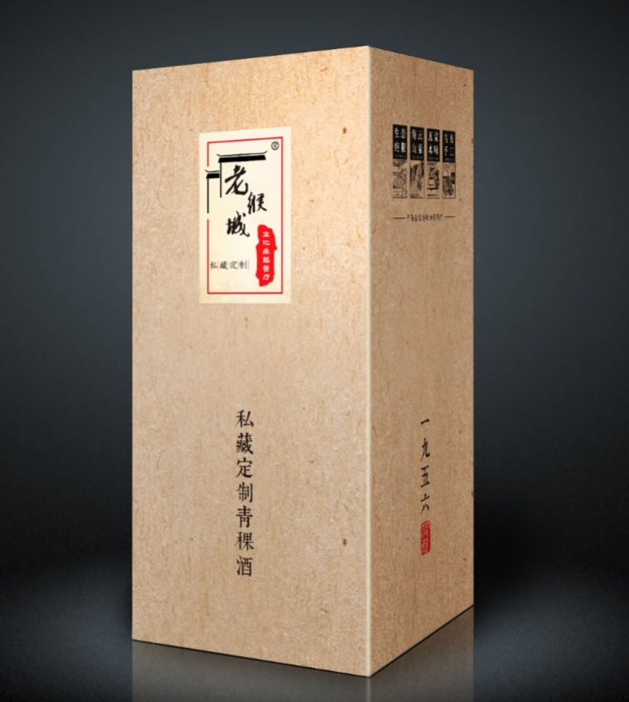
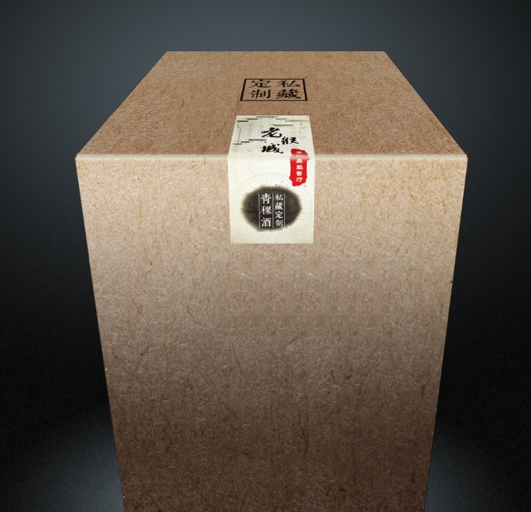
提供个性化设计服务

Slide 20
叁：女儿梦系列
Red dream series

Slide 21
在浙东地区，至今仍流传着自南宋以来世代相传的“十里红妆” 婚嫁风俗。凡上等家族，坐拥良田千亩者，皆费请百工以纯粮为料，山泉相佐，古法酿作甘醴，地藏数载，至宴席间，酒香数里，荣耀四方。
今天，女儿梦酒以60年来的纯粮根基，3代粮匠传承手艺，遴选上等番薯、高粱、青稞等粮食为原料，佐以东海云顶百米深泉，成就古法地藏酒传奇典范，承袭上等家族盛宴宾朋的传世荣耀。

Slide 22


北纬N29°18′ 东经E121°36′ 百年力洋古村落
全生态江南地藏白酒标杆

Slide 23
红坛装
品 名 | 女儿梦·地藏原浆酒
净含量 | 10L/15L
酒精度 | 50%vol

Slide 24
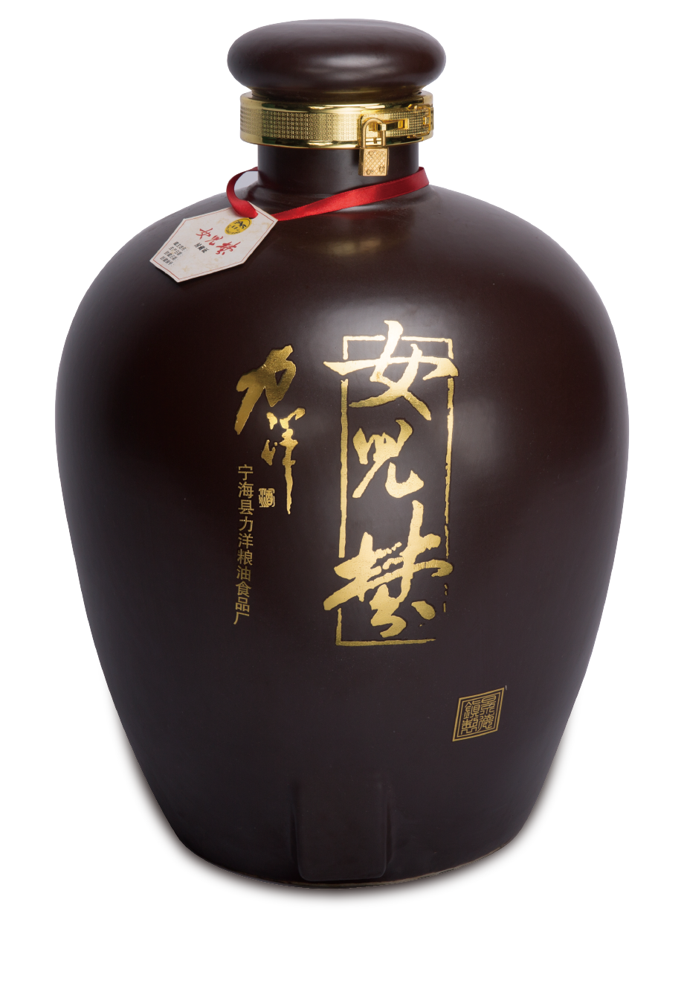
品 名 | 女儿梦·地藏原浆酒
净含量 | 25L
酒精度 | 50%vol

Slide 25
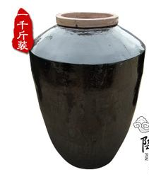

品 名 | 女儿梦·地藏原浆酒
净含量 | 500L(1000斤)
酒精度 | 50%vol

Slide 26
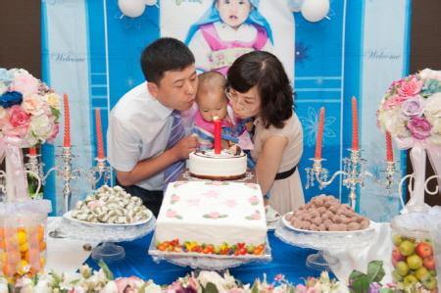
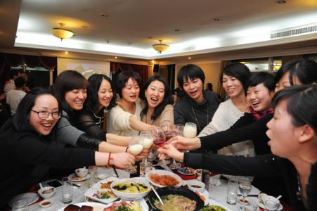
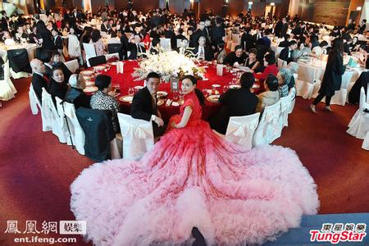
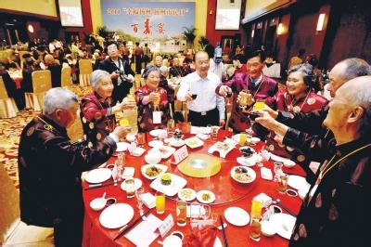
女儿梦·私藏酒服务
生辰
同学会
婚嫁
寿诞
藏品选择：10L、15L、25L、500L（1000斤），青稞、高粱、番薯酒3种类别选择

Slide 27


黄金之选：保价回购，100%增值！
珍藏级价值典范：百年力洋古村落遗风
领袖级白酒品质：1000天生态地藏原浆
黄金级投资价值：12%年化收益率，3年后可回购（原价+收益）

Slide 28
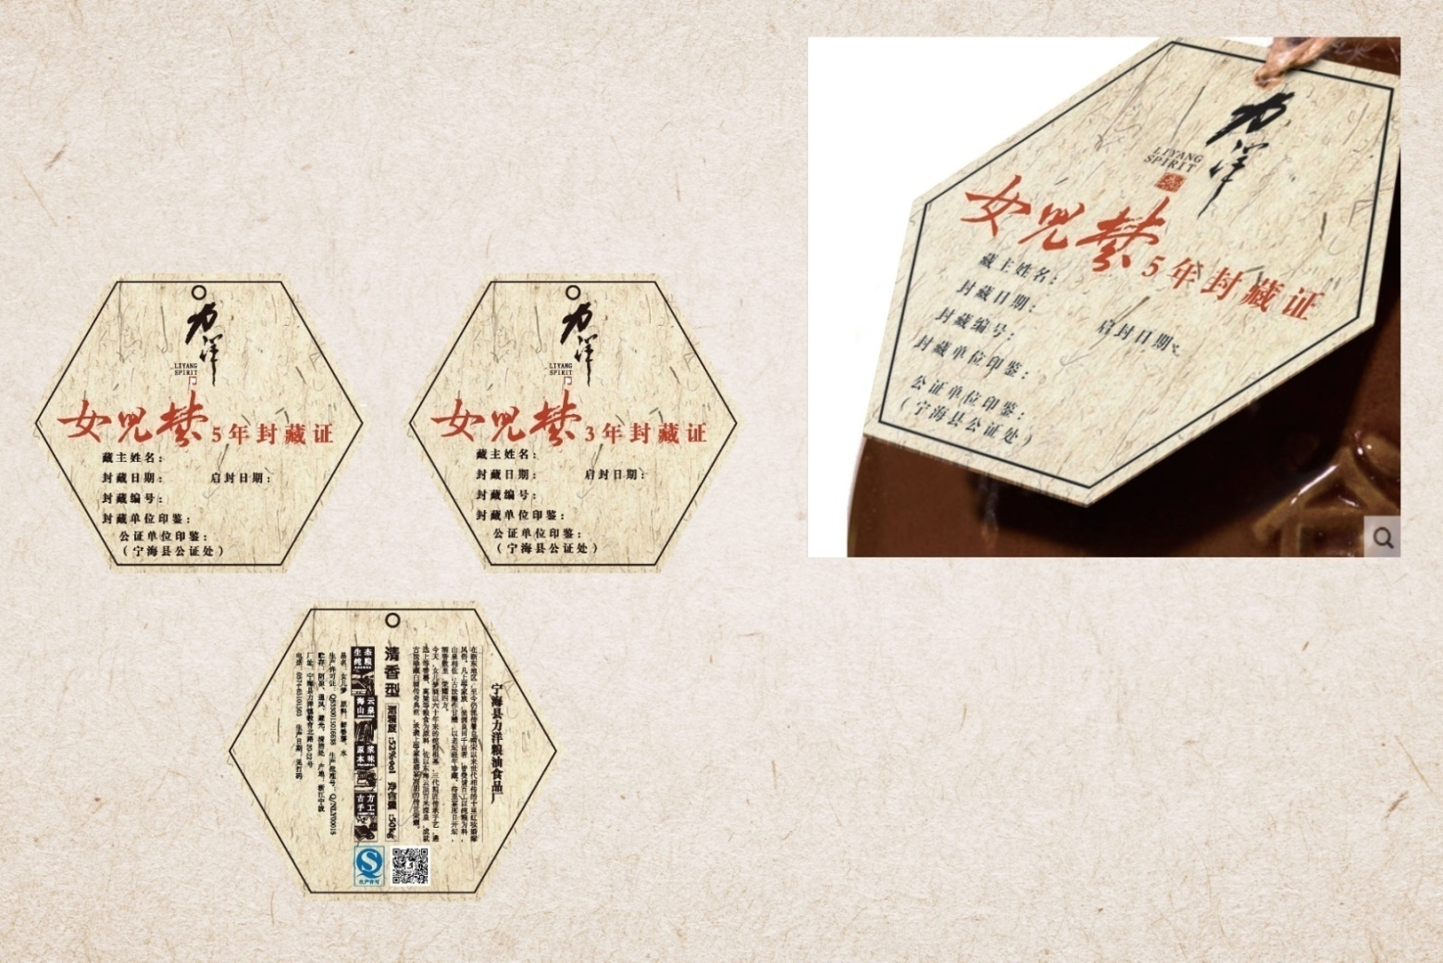
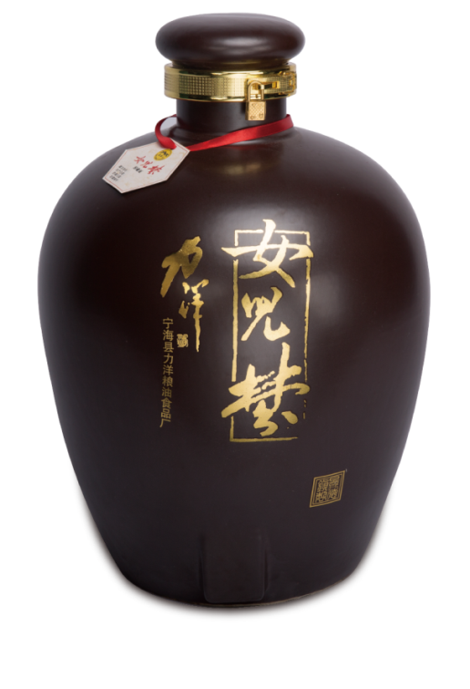
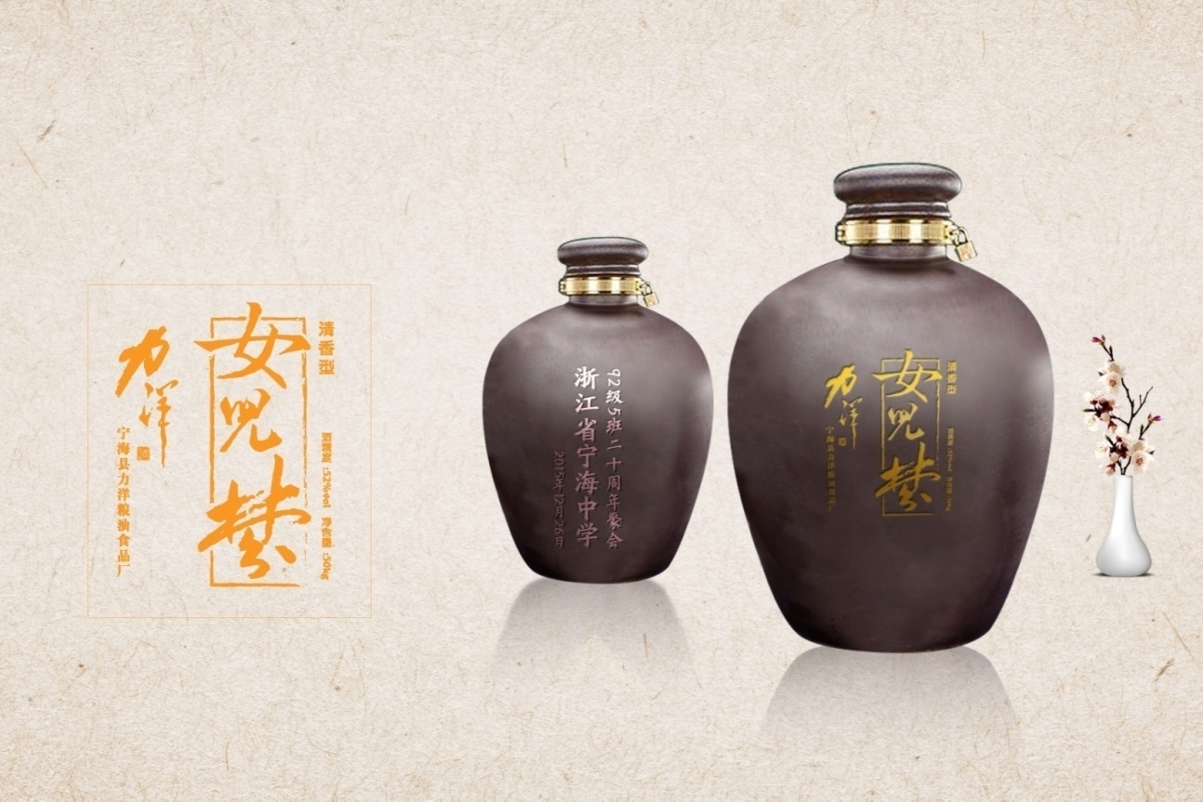
提供个性化定制服务
提供封藏证，填写个人信息，提供个性化刻字服务等。

Slide 29
肆：杨梅酒系列
Red bayberry series
暂空

Slide 30
伍：盖苍山系列
Gai cang shan series

Slide 31
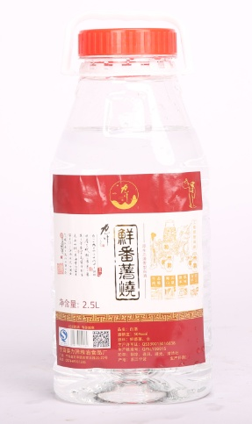
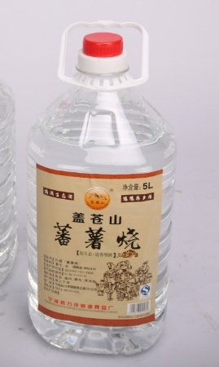

Slide 32
力洋酒产品大家族

